Slide 1
Разработка Андроид-приложения “Список дел с напоминаниями”
Старший преподаватель
Валиулин А.А.
Автор:
студент группы КЭ-403
Долгополов В.Н.

Slide 2
Актуальность
В современном мире люди сталкиваются с множеством задач, и важно не забывать о них. Существующие приложения бывают часто сложны или неудобны.
Мое приложение упрощает планирование: позволяет создавать задачи, устанавливать дату и получать уведомления вовремя, помогая оставаться организованным и не забывать важные дела.

Slide 3
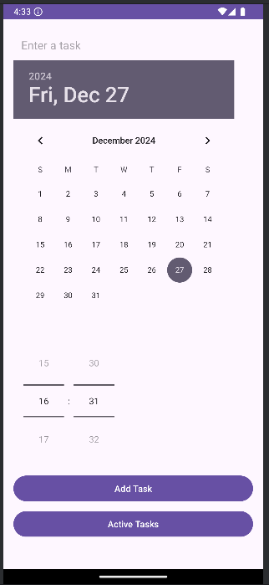
Цели и задачи проекта
Цель:
Создать простое и удобное мобильное приложение для управления задачами с напоминаниями, которое поможет пользователям организовывать своё время.
Задачи:
1. Разработать интерфейс для добавления и удаления задач.
2. Реализовать функционал установки напоминаний на конкретную дату и время.
3. Обеспечить удобный и интуитивно понятный пользовательский опыт.
4. Протестировать и исправить возможные ошибки, чтобы приложение работало стабильно.

Slide 4
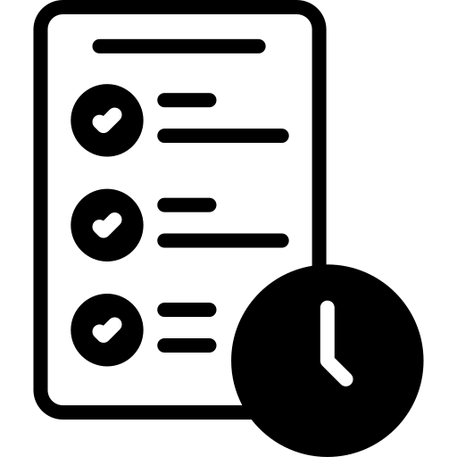

Основные функции
Возможность создавать задачи с установкой даты и времени
Напоминания о задачах.
Удаление задач.
Простой и интуитивно понятный интерфейс.

Slide 5
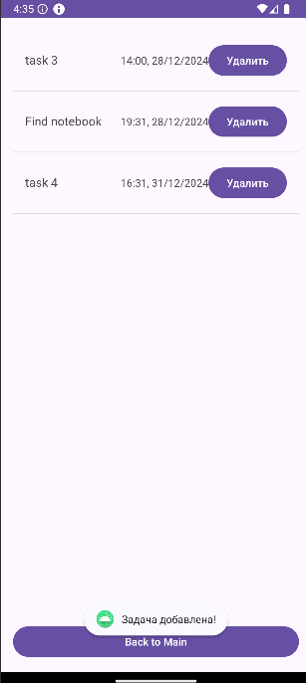
Результаты работы
Чего удалось достичь:
1. Создано приложение для управления задачами с напоминаниями
2. Реализован функционал добавления задач с указанием даты и времени.
3. Настроены уведомления, которые приходят в нужное время.
4. Задачи можно удалять и они сами удаляются после напоминания.
5. Приложение прошло тестирование и работает стабильно.
Планы на будущее:
1. Добавить возможность синхронизации задач с календарем
2. Реализовать облачное хранение данных для сохранения задач на нескольких устройствах.
3. Внедрить категорию задач и возможность установки приоритетов.

Slide 6
Заключение
В современном мире управление временем — это ключ к продуктивности и успеху. Разработанное приложение упрощает процесс планирования задач, напоминая пользователям о важных делах вовремя.
Это особенно важно для тех, кто хочет избежать забывчивости и эффективно организовать свой день.
Простота использования делает приложение полезным инструментом в повседневной жизни, помогая пользователям оставаться организованными и уверенно справляться с повседневными задачами.

Slide 7


Спасибо за внимание!
https://github.com/Lunsee/Phone_android_task_manager

